Slide 1

Le costanti di un testo narrativo
Suggerimenti per la comprensione e la scrittura di racconti

Slide 2

Tema e scopo di un racconto
Tema è l’argomento o le idee principali attorno alle quali ruotano tutti gli avvenimenti -> parole chiave
Scopo: divertire, informare, istruire, emozionare, far riflettere

Slide 3

I personaggi
Protagonista della vicenda
Antagonista del protagonista
Aiutante del protagonista o dell’antagonista
Personaggi secondari

Slide 4
La struttura
Situazione iniziale in cui si introduce la condizione dei personaggi ( antefatti);
Esordio ovvero l’avvenimento che mette in moto la vicenda;( rottura dell’equilibro);
Sviluppo-sequenze: cioè la successione dei fatti che possono migliorare o peggiorare la condizione del protagonista; è il momento delle azioni, fatti , descrizioni e dialoghi tra i personaggi;
Spannung, sequenza di massima tensione;
Risoluzione che in alcuni casi coincide con un ritorno alla soluzione iniziale, in altri comporta un ribaltamento della stessa
INIZIO
SVILUPPO
FINE

Slide 5
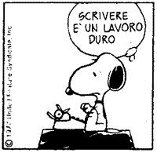
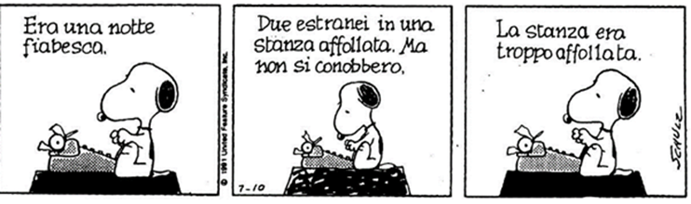
Le sequenze

Slide 6
La regola delle 5W
1
2
3
WHO? CHI?
WHERE? DOVE?
WHEN? QUANDO?
I personaggi. Possono essere uomini, animali, persino oggetti. Sono protagonisti, personaggi secondari o comparse.
Il luogo. Può essere definito e indicato con precisione oppure indefinito e appena accennato.
Il tempo. Può essere preciso e determinato con chiarezza oppure vago, sfumato e imprecisato.
4
5
WHAT? CHE COSA?
WHY? Per-ché?
Le azioni. I fatti, i movimenti, le cose che accadono nel corso della vicenda.
L’intenzione comunicativa. È lo scopo dello scrittore che scrive la storia: divertire, intrattenere, riflettere, commuovere…

Slide 7
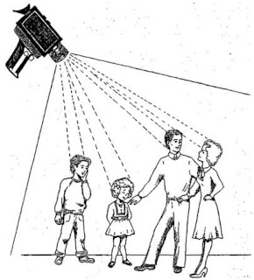
Il punto di vista
Focalizzazione zero: quando il narratore sa tutto
Focalizzazione interna: presenta i fatti dal punto di vista di un personaggio interno
Focalizzazione esterna: il narratore si pone all’esterno della vicenda come una voce fuori campo

Slide 8

Fabula e intreccio
FABULA : la storia ricostruita secondo una connessione logica e temporale; si ottiene ordinando le sequenze nella successione di causa-effetto, cronologico, prima e dopo.
INTRECCIO: successione degli avvenimenti così come sono rappresentati nel testo, secondo l’ordine voluto dall’autore con anticipazioni o rimandi al passato (flashback)

Slide 9

La voce narrante

Slide 10

Il tempo
Le vicende narrate hanno una loro durata e si svolgono in una determinata epoca o contesto
Pause, Disgressioni, sintesi e omissioni o elissi possono accelerare o rallentare il ritmo del discorso
Il flashback fa un salto indietro nel tempo e si chiama analessi
Un salto in avanti o anticipazione si chiama prolessi

Slide 11

Lo spazio
Nella descrizione di un luogo bisogna sempre procedere con un ordine in modo da permettere al lettore di visualizzare l’ambiente descritto

